Slide 1

Муниципальное бюджетное дошкольное
образовательное учреждение
«Детский сад № 8»
г. Гусь-Хрустальный
Фотоальбом
«Наш семейный огород»
Номинация:
«Весёлый огород»
Участник: Тетеревкова София Денисовна
Куратор: Федосеева Евгения Евгеньевна,
Старший воспитатель

Slide 2
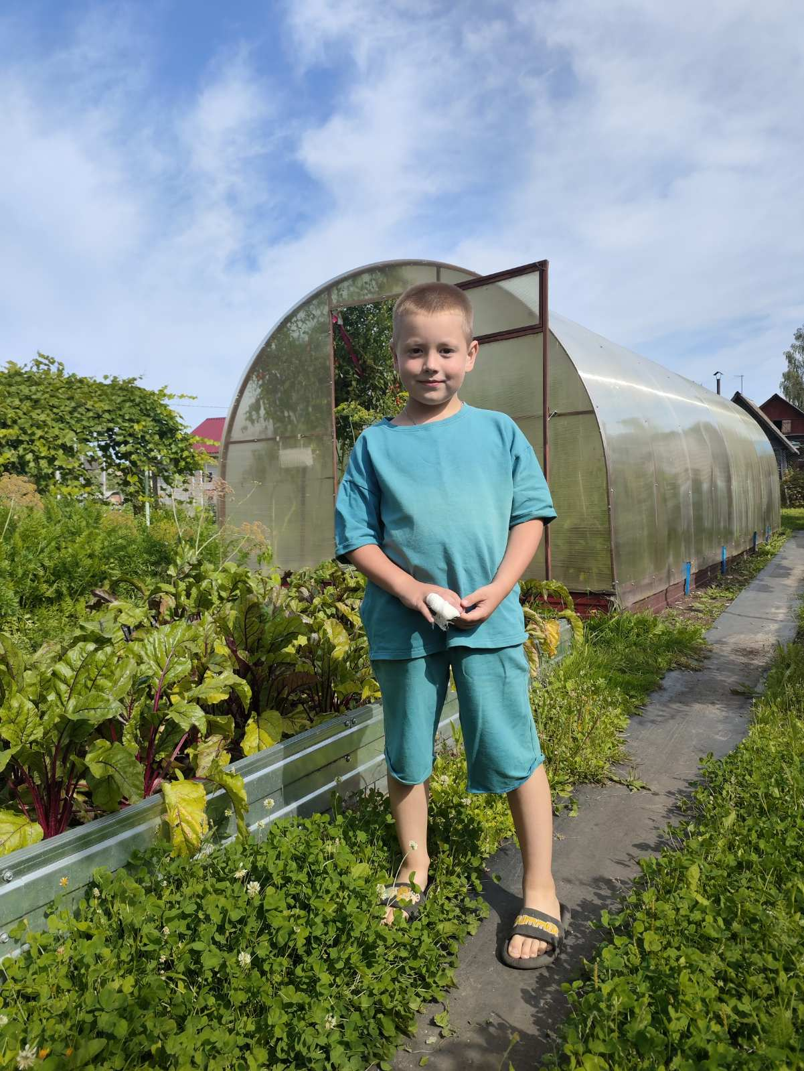
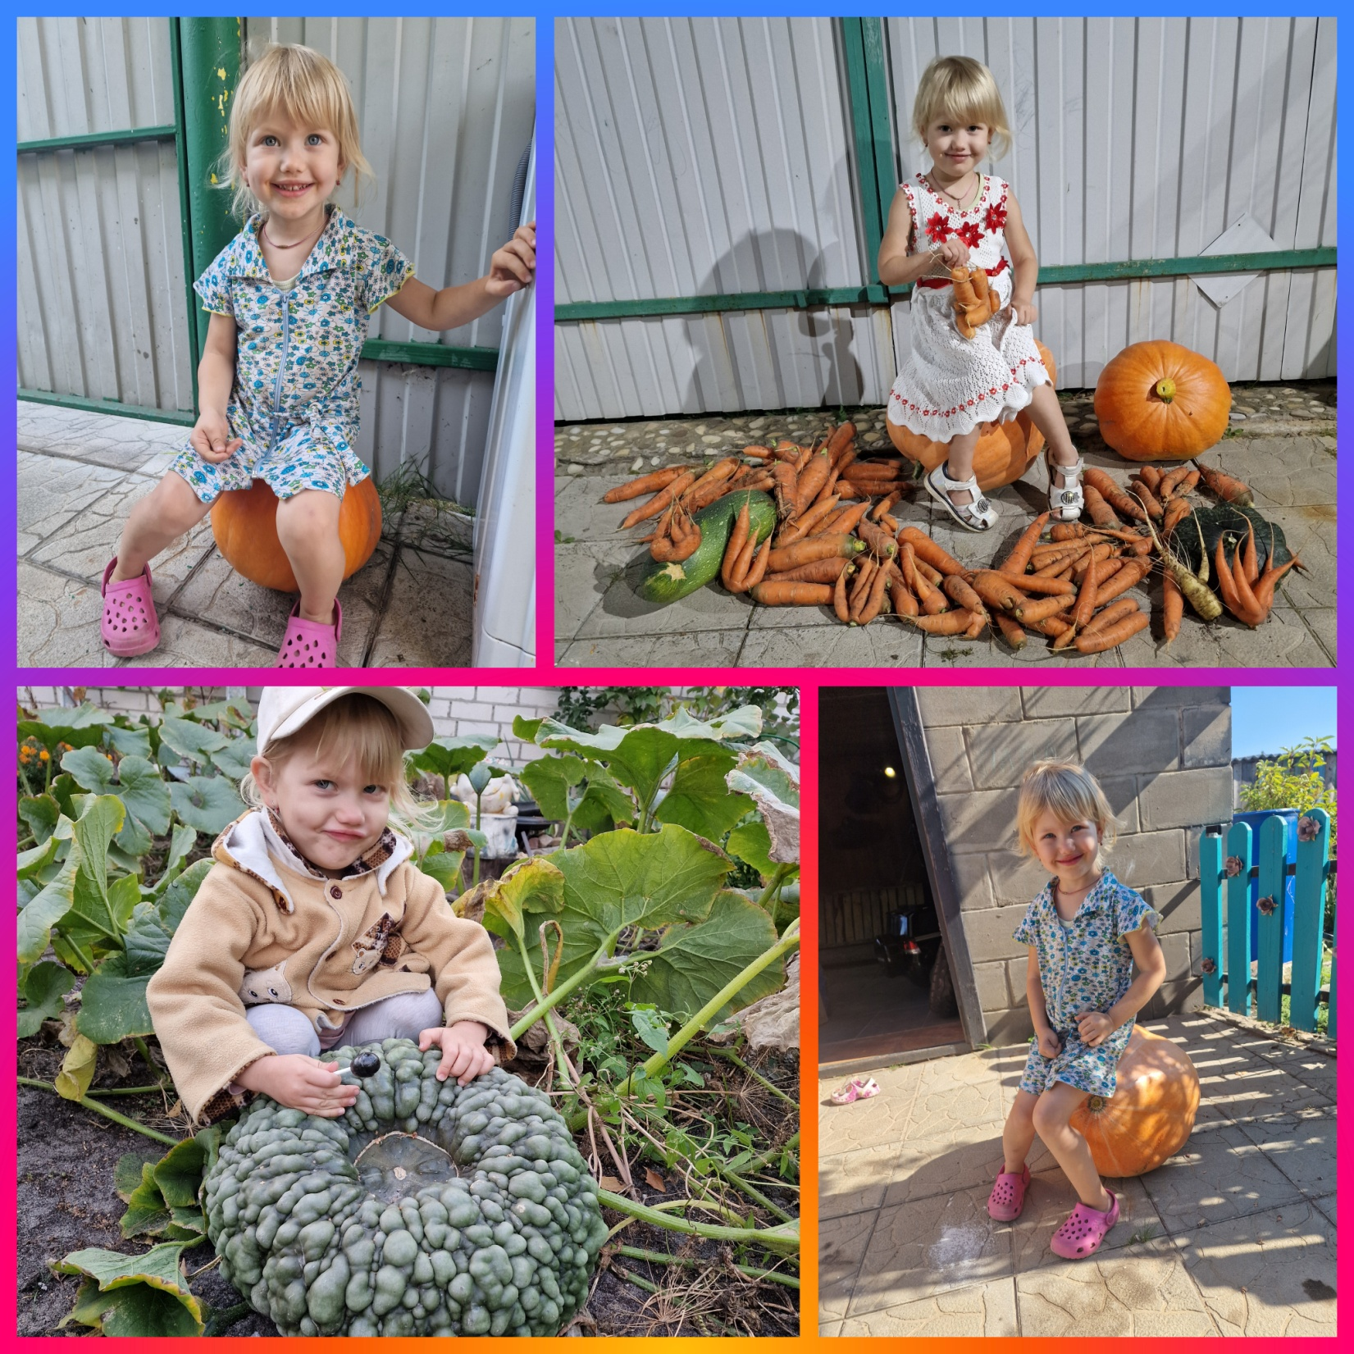


Slide 3
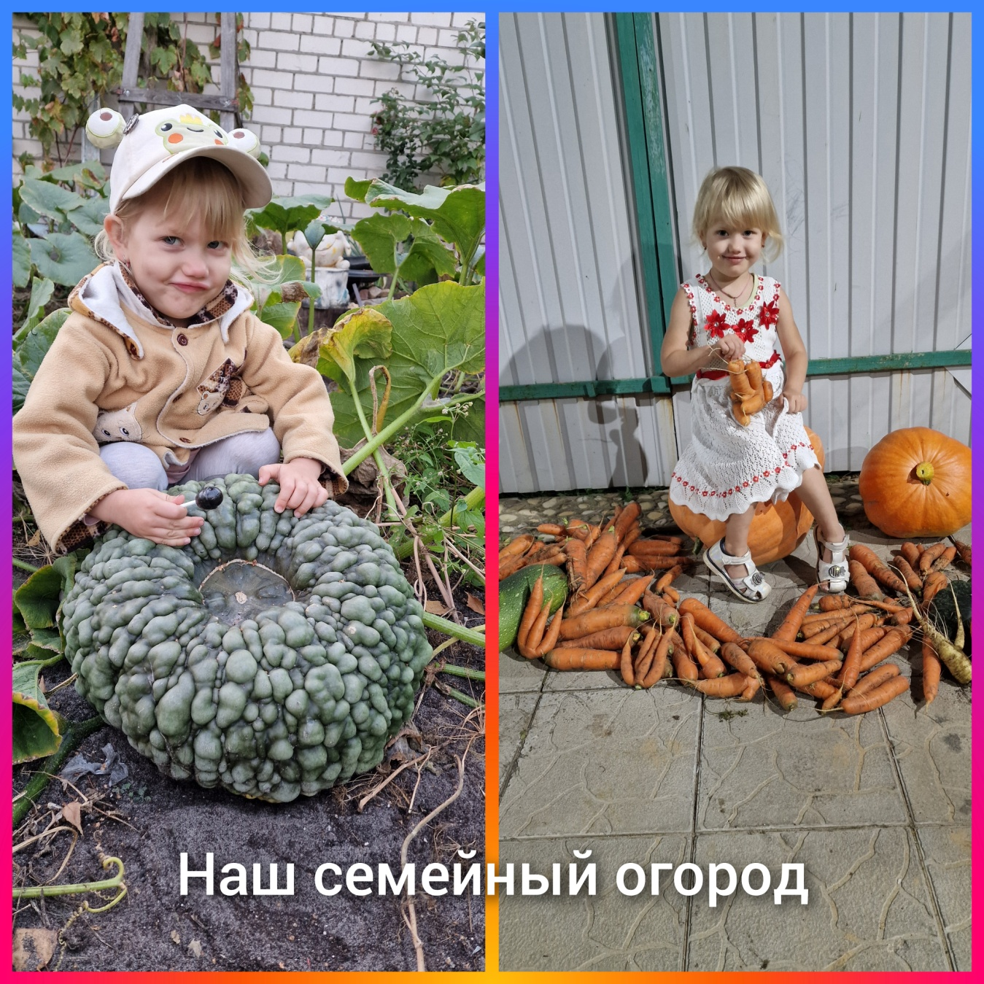

Slide 4
